Slide 1



SERVIZIO 16-21: DATI DI SINTESI E PROCESSO DI ATTIVAZIONE

Slide 2
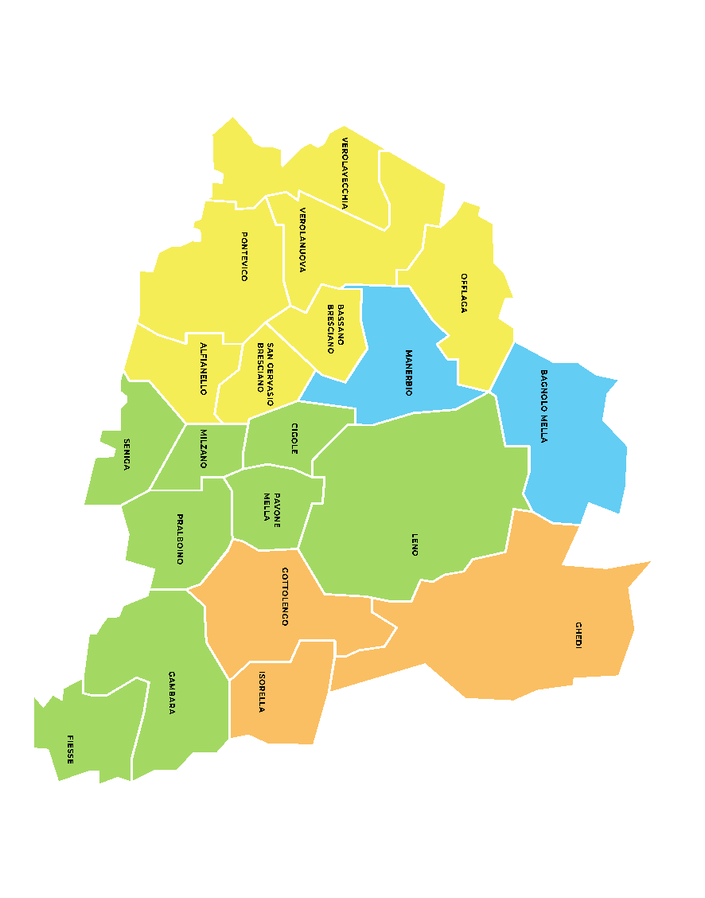
Analisi complessiva target 16-21 (nati dal 2001 al 2006)
45
100
Cittadini con disabilità psichica, fisica, intellettiva di grado lieve, medio o grave in carico a NPIA- EOH
12
38
56
1
1
Note di metodo:
I dati che seguono sono tratti dalle banche dati dei servizi specialistici Asst Garda (presidio di Leno).
Nei dati sono inclusi i soggetti iscritti ai vari ordini di scuole titolari di una certificazione ai sensi della legge 104/92 (collegio di accertamento per integrazione scolastica). Nei dati NON sono inclusi i soggetti in carico ai servizi psichiatrici e NPI.
Nei dati non sono presenti i cittadini in carico all’Asst Franciacorta (in particolare ci riferiamo ai Comuni di Bassano Bresciano, Verolavecchia, Verolanuova, Offlaga, Pontevico e San Gervasio). I dati sono riferiti a marzo 2022.
La rielaborazione dei dati è stata curata da Azienda Territoriale per i Servizi alla Persona
6
6
13
4
25
5
9
5
9
16
2
9
8
Numero totale dei casi:364

Slide 3
Finalità del progetto 16-21
Definizione di percorsi individualizzati che restituiscano un ruolo sociale alle persone con disabilità attraverso l’attivazione della comunità
I beneficiari del progetto 16-21 possono essere persone in situazioni di fragilità in possesso di una certificazione di disabilità intellettiva lieve/medio, fisica e/o sensoriale, anche in fase di valutazione e/o che presentino difficoltà o limitazioni nella capacità lavorativa residua; persone che non hanno i requisiti per accedere alle UDO territoriali standardizzate.
Processo di presa in carico ed erogazione
Fase I: presa in carico con l’attivazione delle diverse equipe multidisciplinari legate al territorio di riferimento del soggetto protagonista della sperimentazione 16-21 (chi è e dove andiamo)
Fase II: percorso di conoscenza, valutazione e sperimentazione della persona in spazi protetti (cosa sa fare e cosa vuole fare)
Fase III: attivazione del percorso di inclusione sociale e attivazione inserimento lavorativo (esercizio del ruolo nella comunità)

Slide 4
FASE I
Primo filtro
FASE II
Secondo filtro
FASE III
Strategia di uscita
Profilo della persona
Identificare la linea progettuale
Lavoro di comunità
Sostenibilità della strategia di uscita
Inclusione sociale
Inclusione lavorativa
240 ore

Slide 5
Fase 1: presa in carico ed attivazione delle equipe multidisciplinari
Valutazione multidisciplinare:
L’equipe ha l’obiettivo di condividere il profilo della persona nel suo contesto di vita con la finalità di identificare una linea progettuale.
Primi elementi
PROGETTO DI VITA
Strumenti
Equipe multidisciplinare
Linee guida per l’indagine del caso
Enti invianti / punto d’accesso:
Scuola
Assistente Sociale
ASST
Famiglia
Ente del Terzo settore
Primo filtro

Slide 6

EQUIPE MULTIDISCIPLINARI
LINEE GUIDA
Condivisione dell’obiettivo dell’equipe = individuazione del percorso progettuale
Definizione del ruolo di ogni componente (area di presidio di ogni figura, esercizio del ruolo finalizzata alla conoscenza completa del soggetto)
Condivisione delle informazioni a disposizione delle figure professionali relative alla persona, soggetto del progetto e del suo contesto (analisi e condivisione di dati raccolti con strumenti già esistenti)
Analisi guidata per lo studio del caso.
Definizione di modalità e tempi per la condivisione dell’analisi e della proposta progettuale con la persona soggetto del progetto e la sua famiglia
Aree di analisi:
funzionamento
desideri aspettative del soggetto
desideri ed aspettative della famiglia
rete di supporto
sostegni attivi e attivabili nel contesto di riferimento e relative barriere
Rivalutazione della sintesi orientata all’attivazione dei progetti.

Slide 7

Fase 2: 240 ORE E LAVORO DI COMUNITA’
Inclusione sociale
Attività:
intervento educativo sul territorio
osservazione del funzionamento in contesti naturali e laboratoriali
colloqui individuali e di gruppo
colloqui per i familiari
formazione finalizzata all’acquisizione di competenze lavorative.
avvicinamento a contesti lavorativi protetti
sperimentazione in contesti lavorativi protetti di attività socializzanti o lavorative
Obiettivo:
valutazione delle capacità di apprendimento
promozione di opportunità per l’acquisizione di nuove abilità/mansioni/competenze
promozione di esperienze di inclusione sociale
valutazione delle performance finalizzate a percorsi di tirocinio e di inserimento lavorativo
supporto della consapevolezza dei propri punti di forza e di miglioramento
Attivazione della comunità affinché esprima il proprio carattere di inclusività
Esito:
Dal Profilo della persona alle opportunità progettuali
In sede di equipe multidisciplinare
Inserimento lavorativo
Risorse:
240h
Equipe multidisciplinare
Realtà territoriali (postazioni nel territorio)
Centro del Sorriso a Verolanuova

Slide 8
Fase 3: 240 ORE E PROGETTAZIONE INCLUSIONE SOCIALE E LAVORATIVA
Inclusione sociale
Esito: progettazione di attività di inclusione sociale
Esito:
Dal Profilo della persona alle opportunità progettuali
In sede di equipe multidisciplinare
Inserimento lavorativo
Esito: progettazione di attività di inclusione lavorativa

Slide 9
240 ORE
INCLUSIONE SOCIALE
VALUTAZIONE MULTID.
MONITORAGGIO
PERSONE
ORATORI (Verolanuova e Leno)
ASSOCIAZIONI
PICCOLE REALTA’ DEL TERRITORIO
Definizione del progetto di inclusione sociale (tempo libero, attività occupazionali, lavoro con la famiglia)
CENTRO DEL SORRISO A VEROLANUOVA
Spazio «domestico» per sviluppare le autonomie ed organizzare attività con il territorio
Spazio formazione e valutazione delle competenze
Postazioni a bassa intensità ma alta protezione presenti sul territorio che servono a completare il percorso di valutazione del ragazzo disabile
Utilizzo di postazioni a bassa intensità per il mantenimento delle abilità residue
Integrazione con diverse progettualità presenti nel territorio
TIPOLOGIA

Slide 10
240 ORE
INCLUSIONE LAVORATIVA
VALUTAZIONE MULTID.
MONITORAGGIO
PERSONE
ORATORI (Verolanuova e Leno)
ASSOCIAZIONI
PICCOLE REALTA’ DEL TERRITORIO
Aziende profit e non profit del territorio
CENTRO DEL SORRISO A VEROLANUOVA
Aziende profit del territorio
Spazio «domestico» per sviluppare le autonomie ed organizzare attività con il territorio
Spazio formazione e valutazione delle competenze
Postazioni a bassa intensità ma alta protezione presenti sul territorio che servono a completare il percorso di valutazione del ragazzo disabile
Postazioni a media intensità da un punto di vista delle performance lavorative e media protezione in riferimento all’ambiente di lavoro
Postazioni ad alta intensità rispetto alle performance lavorative e bassa protezione rispetto all’ambiente di lavoro
TIPOLOGIA

